Slide 1
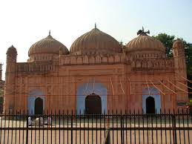
আজকের পাঠে সবাইকে শুভেচ্ছা

Slide 2
পরিচিতি
মোছাঃ শিউলী বেগম
সহকারী শিক্ষক (আইসিটি)
আরজিদেবীপুর শিয়াল কোট আলিম মাদরাসা
পার্বতীপুর, দিনাজপুর ।
Email-sheuli1978.bd@
gmail.com
বিষয়: বাংলাদেশ ও বিশ্বপরিচয়
শ্রেণি: অষ্টম
অধ্যায়: চতুর্থ অধ্যায়
পাঠ : ১
সময় : ৪৫ মিনিট
তারিখ: ১০-১২-২০১৯ ইং

Slide 3
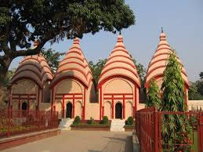
ছবিতে কী দেখতে পাচ্ছ ?
ঢাকেশ্বরী মন্দির

Slide 4
আজকের পাঠ
ঔপনিবেশিক যুগের প্রত্নতাত্ত্বিক ঐতিহ্য

Slide 5
শিখন ফল
এই পাঠ শেষে শিক্ষার্থীরা----
১। ঢাকা শহরের ঔপনিবেশিক যুগে নির্মিত ধর্মীয় স্থাপত্যগুলোর বিবরন দিতে পারবে;
২। পানাম নগর ও সরদার বাড়ীর বর্ননা করতে পারবে;
৩। জাদুঘরের সংগৃহীত নির্দশনগুলোর সম্পর্কে ব্যাখ্যা করতে পারবে;
৪। সোনারগাঁওয়ের প্রত্নতাত্ত্বিক নির্দশনগুলোর ব্যাখ্যা করতে পারবে ।

Slide 6
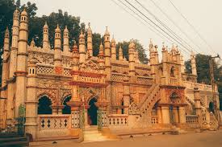
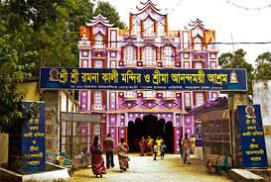
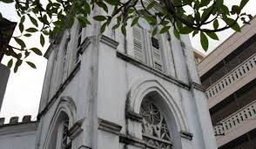
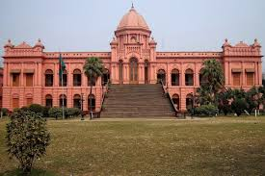
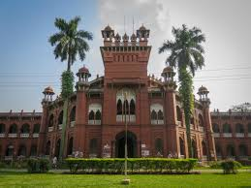
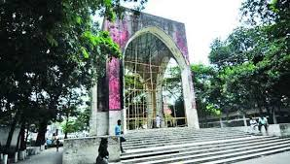
ছবিগুলোর দিকে লক্ষ করি
চিনি টিকরি মসজিদ
রমনা কালী মন্দীর
হলিক্রস গির্জা
আহসান মঞ্জিল
কার্জন হল
বাহাদুর শাহ পার্ক

Slide 7
একক কাজ
ঢাকা শহরের কয়েকটি প্রত্ননিদর্শনের নাম উল্লেখ কর ।

Slide 8
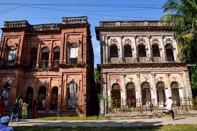
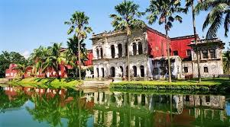
ছবি দুটির দিকে লক্ষ করি
পানাম নগর
সরদার বাড়ি

Slide 9
জোড়ায় কাজ
ঢাকার বাইরে প্রত্ননির্দশন পানাম নগর ও সদারবাড়ি সম্পর্কে আলোচনা করে খাতায় লিখ ।

Slide 10
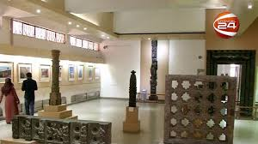
ছবির দিকে লক্ষ করি
বাংলাদেশের জাতীয় যাদুঘর

Slide 11
দলগত কাজ
বাংলাদেশের জাতীয় জাদুঘরের সংরক্ষিত প্রত্ননিদর্শনগুলোর তালিকা তৈরি কর ।

Slide 12
মূল্যায়ন
১. বাংলাদেশে ঔপনিবিশিক যুগ ছিল কোনটি ?
(ক) ১৭৫৭-১৮৫৭ (খ)১৭৮১-১৮৫৭ (গ) ১৭৫৭-১৯৪৭ (ঘ) ১৮৫৭-১৯৫৭
২. সোনারগাঁও এর পানাম নগরটি ছিল -
(i) সুলতানি আমলে বাংলার কেন্দ্রস্থল (ii) ইউরোপীয় স্থাপত্য রীতিতে তৈরি ইমারতের সারিবদ্ধ রুপ (iii) চওড়াপথের ধারে নিরাপত্তার জন্য রক্ষিত পরিখাসমৃদ্ধ
৪.নিচের কোনটি সঠিক ?
(ক) i (খ) i ও iii (গ) ii ও iii (ঘ) i,ii ও iii

Slide 13
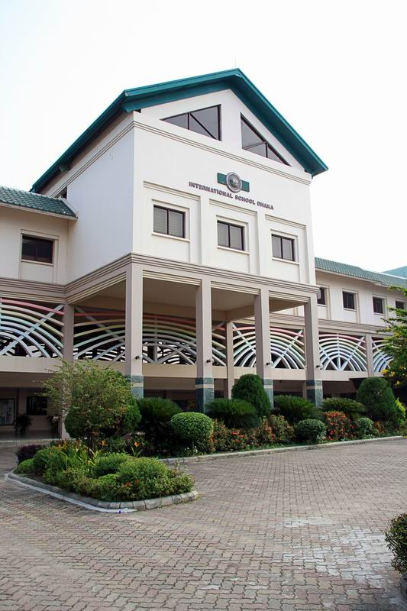
বাড়ীর কাজ
প্রত্ননির্দশনের আলোকে ঔপনিবেশিক যুগে সোনারগাঁ এর গুরুত্ব লিখে আনবে ।

Slide 14
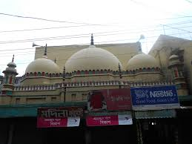
ধন্যবাদ

